Slide 1
Фотоотчет работы группы «Цыплята» за 2018-2019год.
Подготовила
Горбунова Е.В.

Slide 2
Целевые ориентиры образования в раннем возрасте:
ребенок интересуется окружающими предметами и активно действует с ними; эмоционально вовлечен в действия с игрушками и другими предметами, стремится проявлять настойчивость в достижении результата своих действий;
использует специфические, культурно фиксированные предметные действия, знает назначение бытовых предметов (ложки, расчески, карандаша и пр.) и умеет пользоваться ими. Владеет простейшими навыками самообслуживания; стремится проявлять самостоятельность в бытовом и игровом поведении;
владеет активной речью, включенной в общение; может обращаться с вопросами и просьбами, понимает речь взрослых; знает названия окружающих предметов и игрушек;
стремится к общению со взрослыми и активно подражает им в движениях и действиях; появляются игры, в которых ребенок воспроизводит действия взрослого;
проявляет интерес к сверстникам; наблюдает за их действиями и подражает им;
проявляет интерес к стихам, песням и сказкам, рассматриванию картинки, стремится двигаться под музыку; эмоционально откликается на различные произведения культуры и искусства;
у ребенка развита крупная моторика, он стремится осваивать различные виды движения (бег, лазанье, перешагивание и пр.).

Slide 3
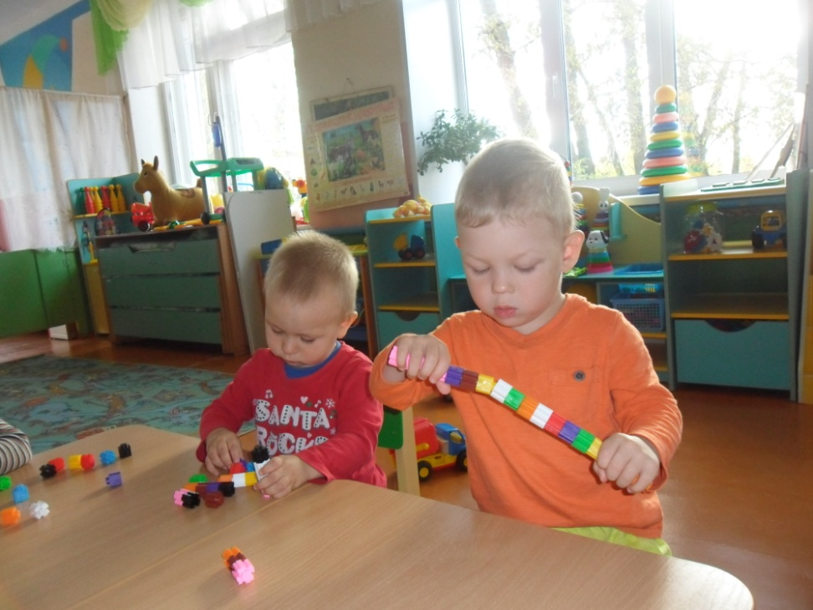
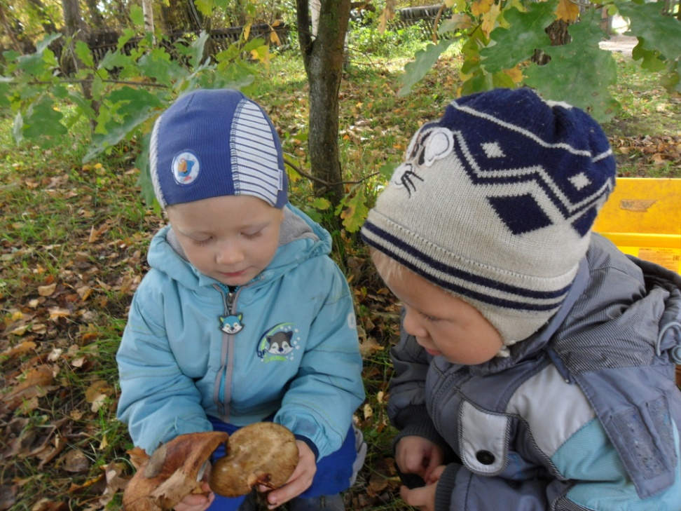

Slide 4
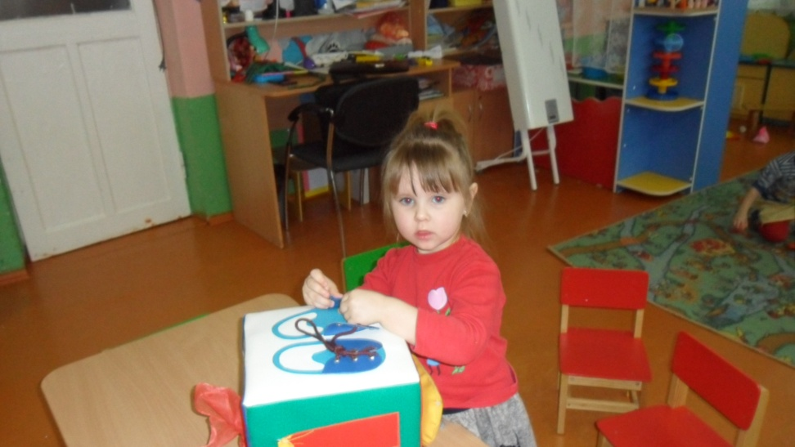
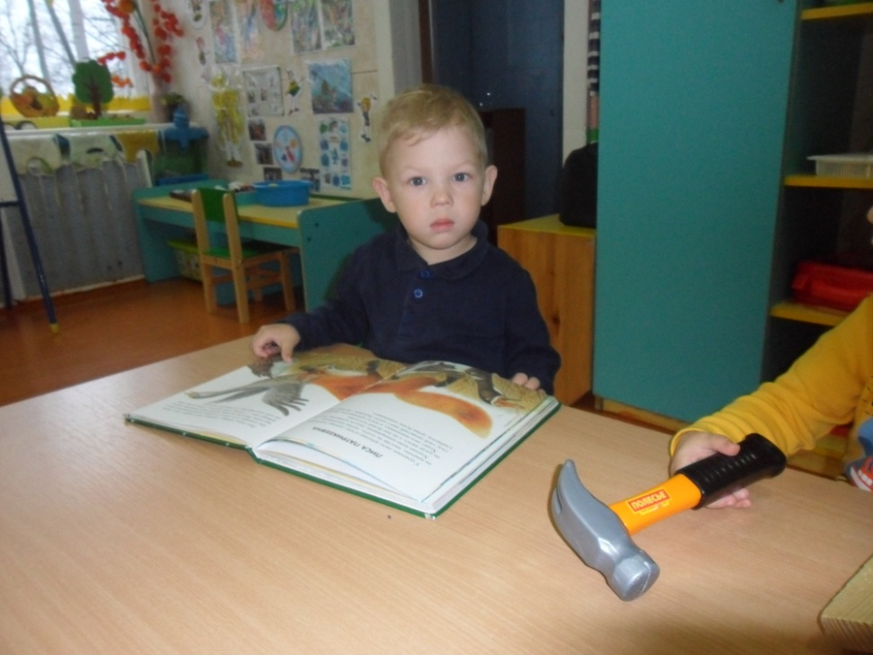

Slide 5
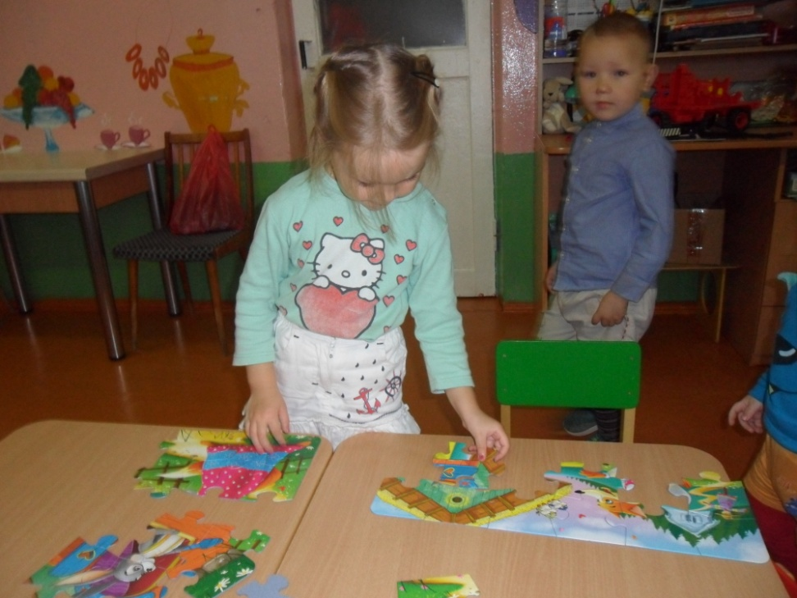
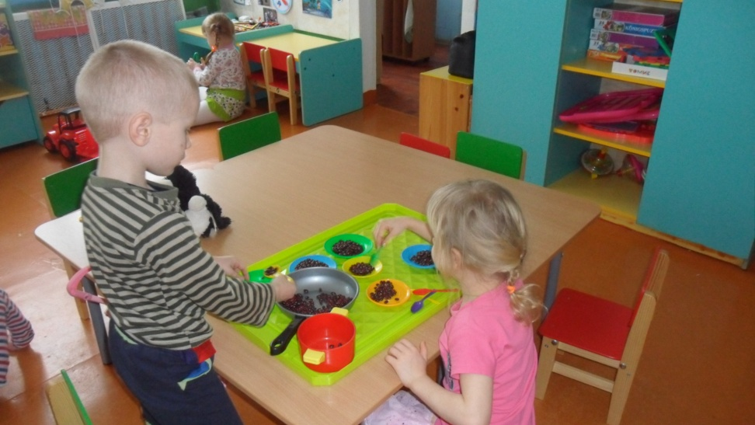
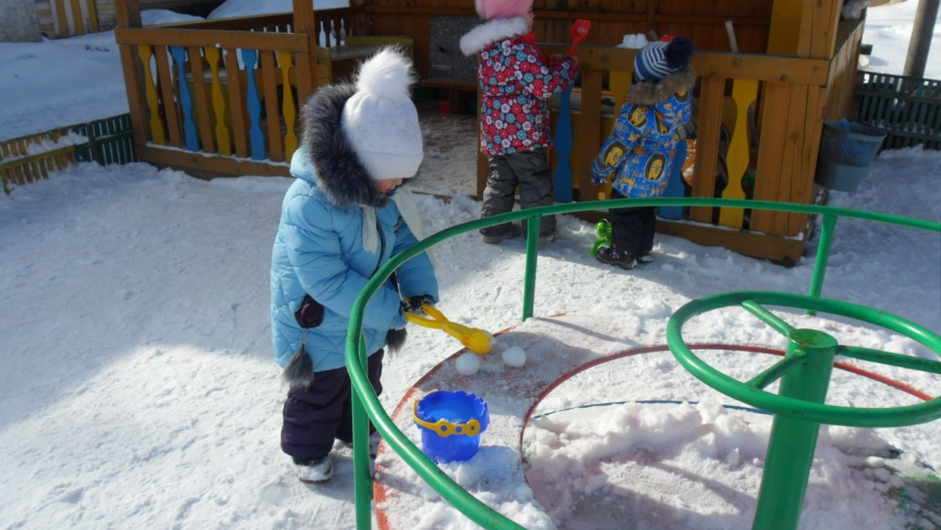

Slide 6
Область «Познавательное развитие»
Работа была направлена на: развитие интересов детей, любознательности и познавательной мотивации;
формирование познавательных действий.
формирование первичных представлений о себе, других людях, объектах окружающего мира, о свойствах и отношениях объектов окружающего мира (форме, цвете, размере, материале, звучании, ритме, темпе, количестве, числе, части и целом, пространстве и времени, движении и покое, причинах и следствиях и др.);
о малой родине и Отечестве, представлений о социокультурных ценностях нашего народа, об отечественных традициях и праздниках, о планете Земля как общем доме людей, об особенностях ее природы,

Slide 7
Экологическое воспитание
Были реализованы два экологических проекта
« Чудесная водичка»
Цель проекта: знакомство со свойствами воды
Проект «Грач – вестник весны»
Цель проекта: расширение и обогащение представлений детей о грачах и первых признаках весны.

Slide 8
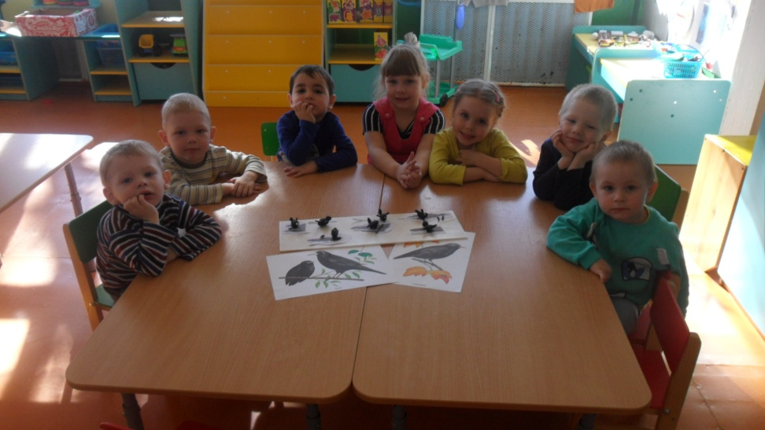

Slide 9
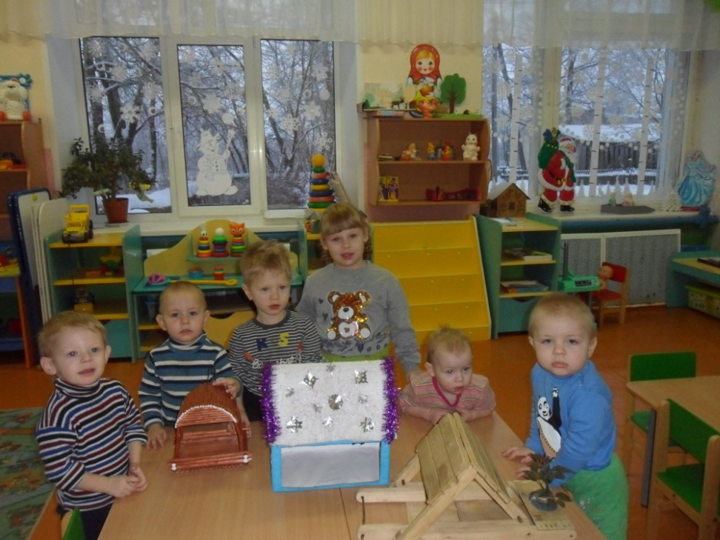
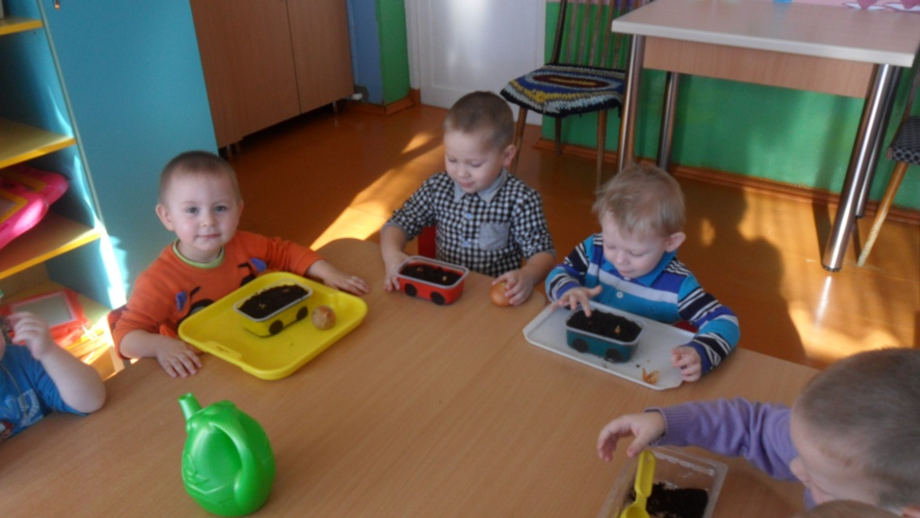

Slide 11
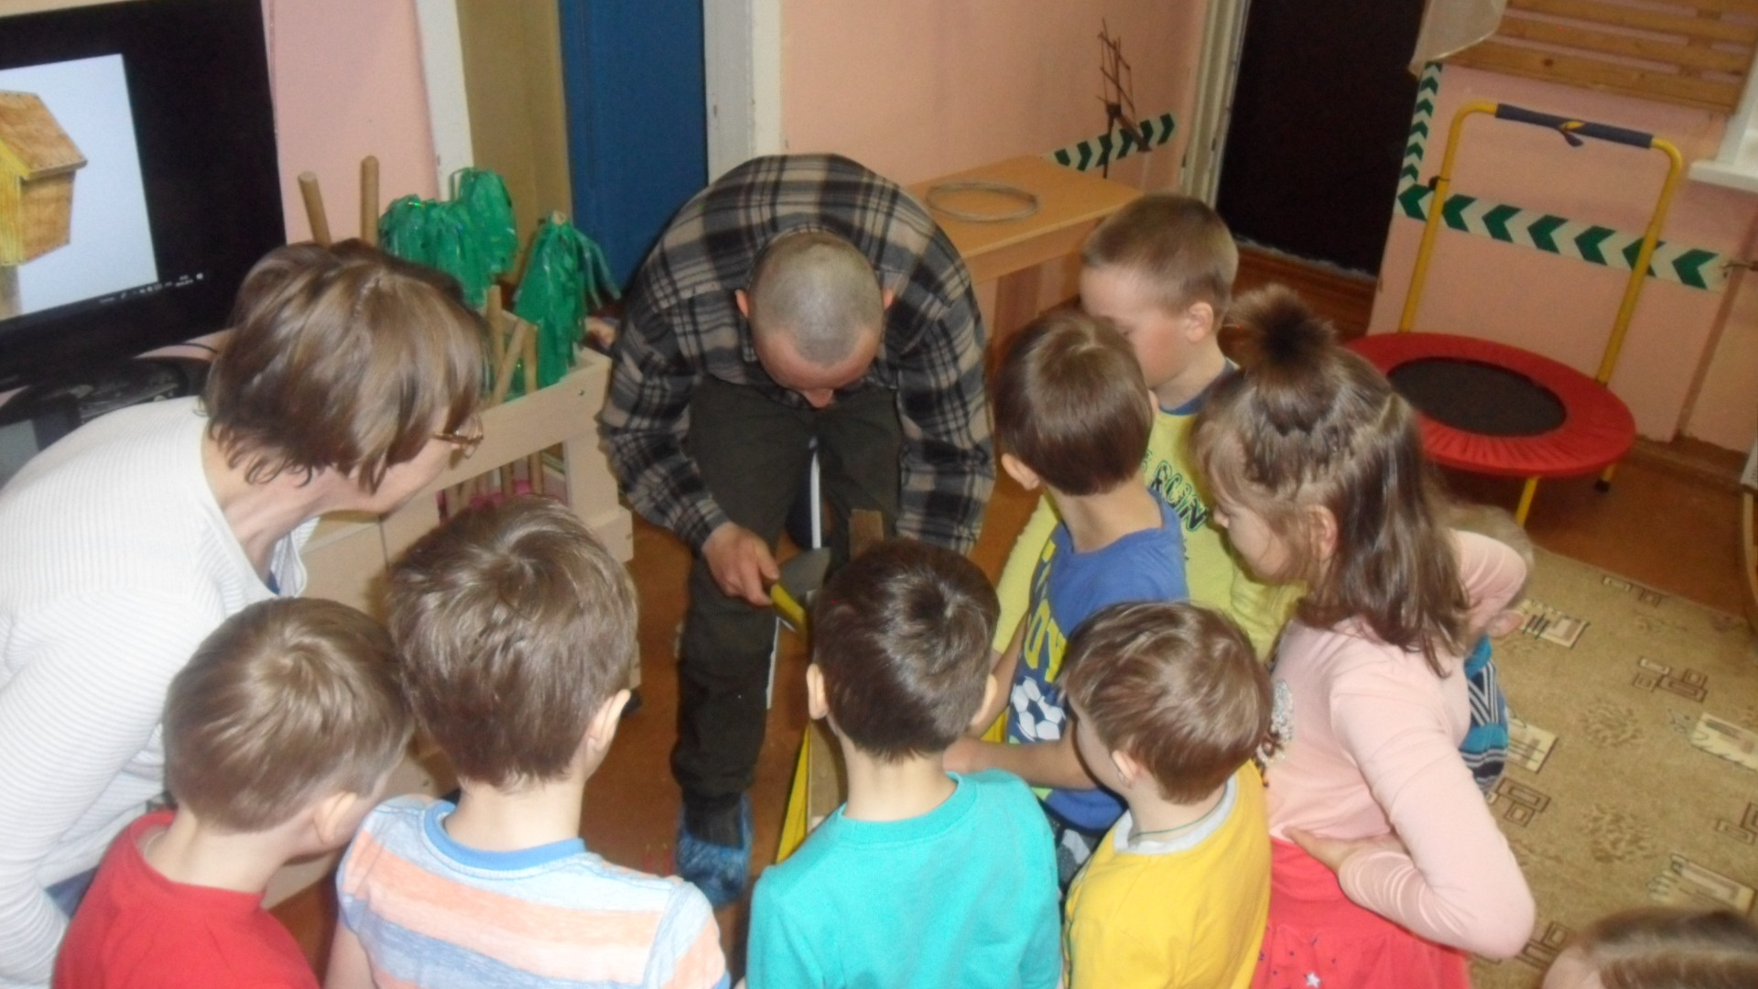

Slide 12
Для реализации задач экологического воспитания создан уголок «Эколята – дошколята» Он является игровой и познавательной зоной, местом систематического труда и наблюдений воспитанников, где они имеют возможность максимально проявить активность и самостоятельность в познании окружающего мира.

Slide 13
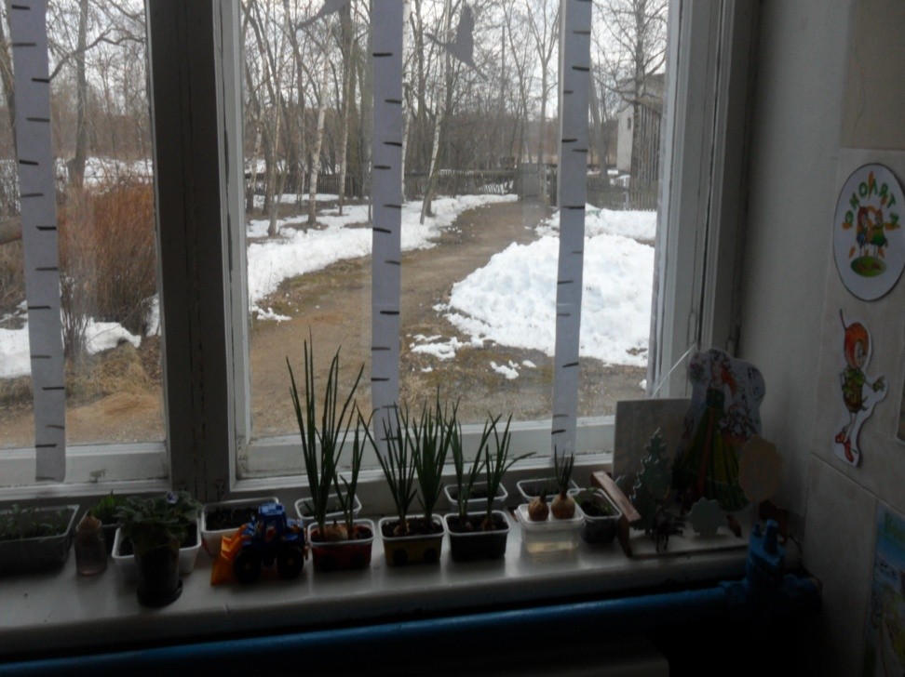

Slide 14
Область « Социально-коммуникативное развитие
Работа была направлена на
усвоение норм и ценностей, принятых в обществе, включая моральные и нравственные ценности;
развитие общения и взаимодействия ребенка со взрослыми и сверстниками;
становление самостоятельности, эмоциональной отзывчивости, сопереживания, формирование готовности к совместной деятельности со сверстниками, формирование уважительного отношения и чувства принадлежности к своей семье .
формирование позитивных установок к различным видам труда
формирование основ безопасного поведения в быту, социуме, природе.

Slide 15
Область «Художественно-эстетическое»
Работа направлена на: развитие предпосылок ценностно-смыслового восприятия и понимания произведений искусства (словесного, музыкального, изобразительного), мира природы;
становление эстетического отношения к окружающему миру;
формирование элементарных представлений о видах искусства;
восприятие музыки, художественной литературы, фольклора;
стимулирование сопереживания персонажам художественных произведений;
реализацию самостоятельной творческой деятельности детей (изобразительной, конструктивно-модельной, музыкальной и др.).

Slide 16
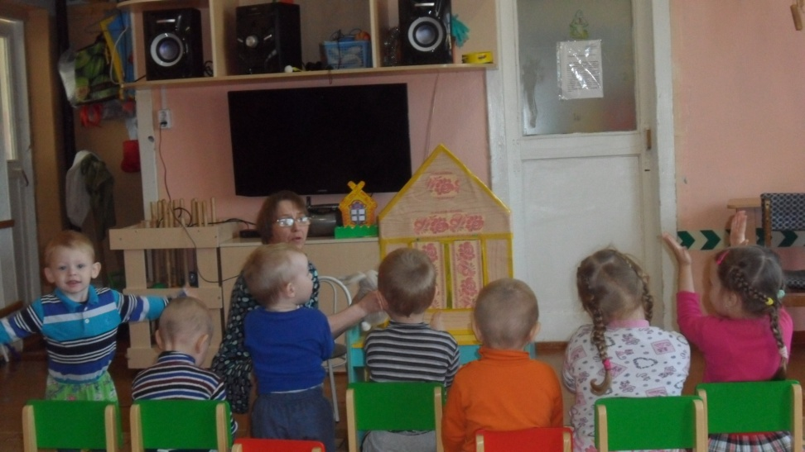

Slide 17
Работа по ознакомлению детей с фольклором является важным этапом художественно-эстетического развития детей, практически и психологически подготавливает их к дальнейшему восприятию художественных произведений музыки, к самостоятельному художественному творчеству.
Знакомство с потешками давало детям богатый материал для драматизаций,
для овладения первоначальными навыками самостоятельной художественной деятельности, для вовлечения в музыкальную и игровую деятельность
Детский фольклор универсален в своем применении. Он широко использовался в режимных моментах (при умывании, приеме пищи, перед сном, во время одевания и др.)

Slide 18
Мини - музей потешек создал особую среду для знакомства детей с устным народным творчеством.
Собранные в нем настольно-печатные игры, книги, наглядный материал- фигурки персонажей знакомых потешек, прибауток, помогут детям закрепить простейшие речевые навыки и знания произведений народного жанра, сформировать умения самостоятельно использовать эти знания.

Slide 20
Область «Физическое развитие»
Работа направлена: На развитие равновесия, координации движения, крупной и мелкой моторики обеих рук, а также на выполнение основных движений (ходьба, бег, мягкие прыжки, повороты в обе стороны),
формирование начальных представлений о некоторых видах спорта, овладение подвижными играми .
становление ценностей здорового образа жизни, овладение его элементарными нормами и правилами (в питании, двигательном режиме, закаливании, при формировании полезных привычек и др.).

Slide 21
Область «Речевое развитие»
Работа направлена на :
владение речью как средством общения и культуры;
обогащение активного словаря;
развитие связной, диалогической и монологической речи;
развитие звуковой и интонационной культуры речи, фонематического слуха;
знакомство с книжной культурой, детской литературой, понимание на слух текстов различных жанров детской литературы;

Slide 22
На протяжении всего учебного года мы активно взаимодействовали с родителями.
Родительское собрание «Художественно-эстетическое развитие младших дошкольников» Мастер –класс «Дети любят рисовать» Нестандартные формы рисования для детей младшего дошкольного возраста Семейная гостиная «Развитие мелкой моторики кистей и пальцев рук» Консультация для родителей. «Колыбельная песня - нить любви, связывающая мать и дитя» Семейная гостиная «Мы на свет родились, чтобы радостно жить», Консультация для родителей: «Радость моя»

Slide 23
В течение года в группе были проведены следующие мероприятия с детьми и с родителями:
Праздник для мам и бабушек «Приглашаем в сказку «Теремок»
Новогодний праздник :«Сказочный Новый Год!»
Развлечения к 23 февраля «Мы солдаты молодые»
Праздник «Масленица»
Конкурсы
Конкурс кормушек «Птичья столовая»
Конкурс поделок «Новогодняя композиция»

Slide 24
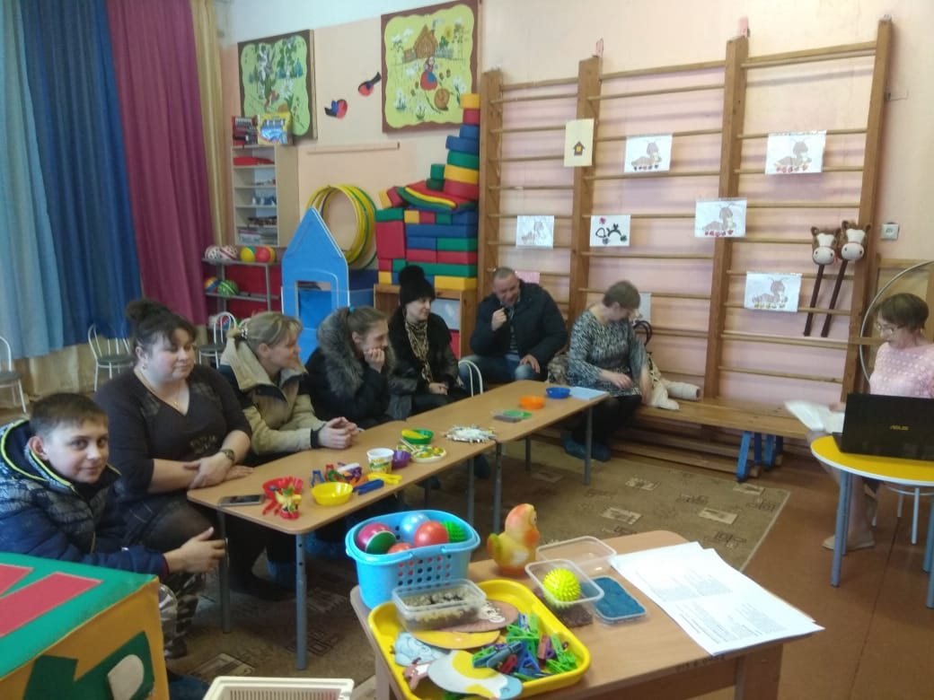

Slide 25
Нам интересно работать с детьми
И детям, надеемся ,было интересно.

Slide 26
Желаем вам, дорогие родители успехов в нелегком деле воспитания.
Спасибо за внимание!

